Slide 1
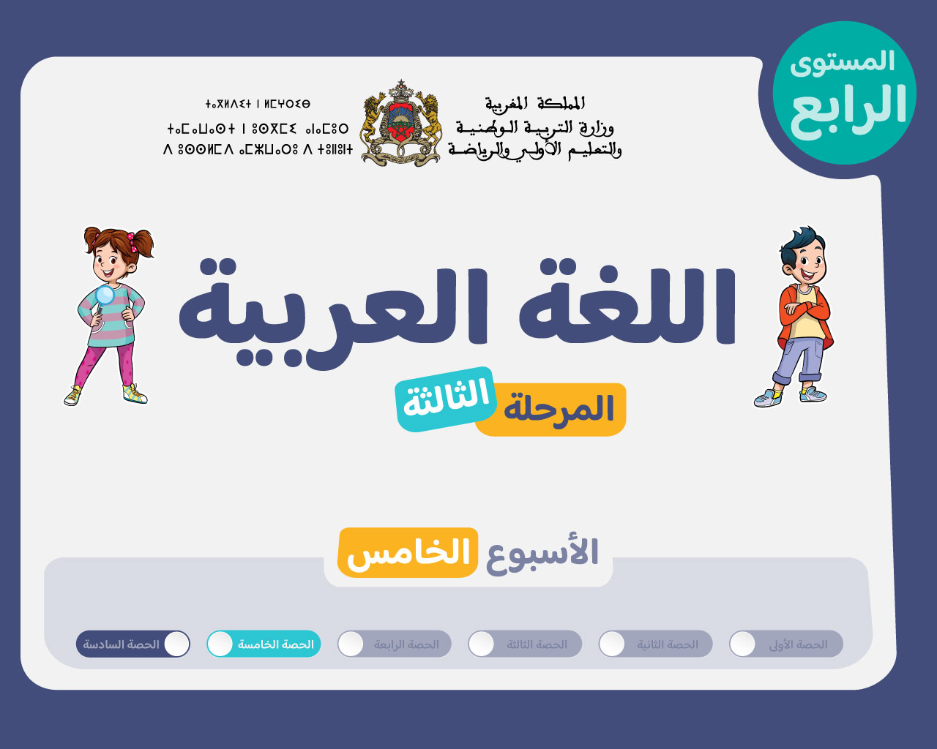
السادس

Slide 2






تعيين تلميذ(ة) للإجابة
توجيهات و شرح التعليمات
عرض فيديو
المرور بين الصفوف للمساعدة و تصحيح الإنجازات
عمل في ثنائيات
نهاية الشريط، المرور إلى الشريحة الموالية.

Slide 3

تنظيم حصص الأسبوع السادس
اليوم 4 -
اليوم 1 -
افتتاح الحصة .
ظواهر لغوية: صرف و تحويل- تراكيب - إملاء
افتتاح الحصة.
معجم و أساليب
اليوم 5-
اليوم2 -
تقويم الشق الكتابي
افتتاح الحصة.
قراءة : مراجعة و توليف
اليوم 6 -
اليوم 3 -
تصحيح تفاعلي
افتتاح الحصة.
تراكيب: مراجعة و توليف

Slide 4
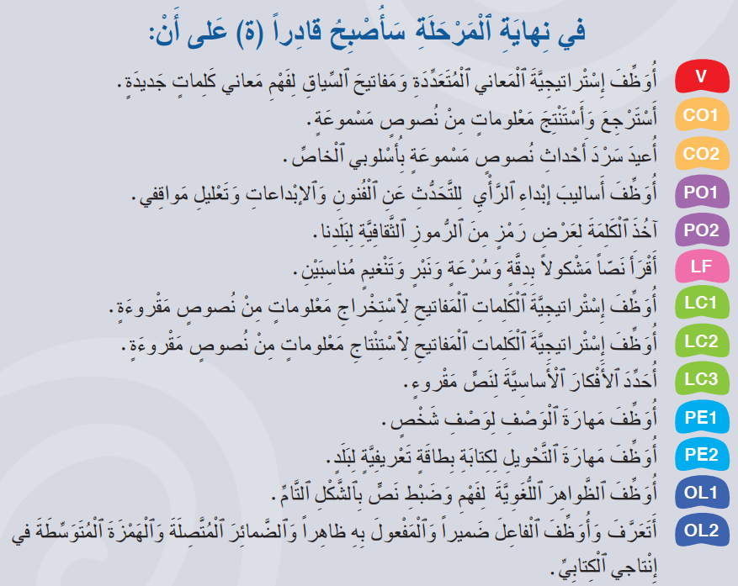
كفايات المرحلة الثالثة: كَيْفَ نُعَبِّرُ عَنْ أَنْفُسِنا؟

Slide 5
الكفايات المعنية بالتقويم بالنسبة للمستوى الرابع
– اليوم الخامس
التحدث ((PO؛
الطلاقة(LF) ؛
المعجم (V1-V2)؛
فهم المقروء (LC1-LC2 -LC3-LC4)؛
توظيف الظواهر اللغوية (OL1,OL2) ؛
الإنتاج الكتابي PE1,PE2)).
فهم المسموع ((CO1,CO2؛

Slide 6
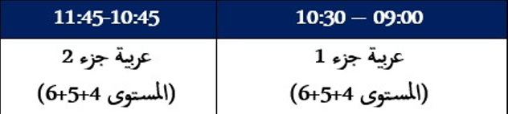
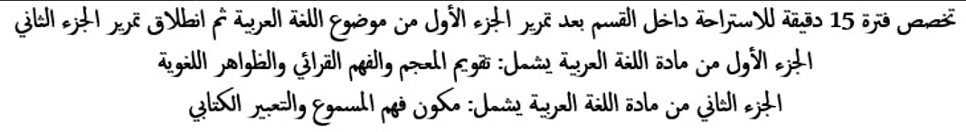
برمجة التقويم

Slide 7





هيكلة حصة اليوم الثالث
- 01 تقويم فهم المقروء
المعجم
تقويم فهم المقروء
- 02 تقويم الظواهر اللغوية
تقويم الظواهر اللغوية
- 03 تقويم الإنتاج الكتابي
الإنتاج الكتابي
- 04 تقويم الفهم السماعي
فهم المسموع

Slide 8
توجيهات عامة
يتم تمرير روائز المعجم و فهم المقروء والظواهر اللغوية ; و فهم المسموع و الإنتاج الكتابي بالتتابع كتابيا وبشكل جماعي خلال يوم واحد؛ مع استراحة قصيرة بين أجزاء التقويم.
يقرأ المتعلم النص مرتين قبل البدء في الرائز؛
يتأكد الأستاذ من فهم التلاميذ للمطلوب إنجازه؛
يخبر الأستاذ التلاميذ بضرورة الإجابة عن جميع الأسئلة؛
يخبر الأستاذ(ة) التلاميذ بداية كل رائزبمدة الإنجاز. مع تذكيرهم بالوقت المتبقي بشكل منتظم.

Slide 9

مرحبا بكم ، سنبدأ حصة اللغة العربية.
افتتاح الحصة

Slide 10
رائز المعجم وفهم المقروء

Slide 11
دليل التمرير- كفاية المعجم و فهم المقروء-
يوجه الأستاذ المتعلمين للصفحة الخاصة بأسئلة المعجم و فهم المقروء؛
يقرأ السؤال الأول و يتأكد من فهم المطلوب من طرف جميع المتعلمين؛
الانتقال إلى السؤال الموالي فور الانتهاء من الإجابة؛
يخبر الأستاذ التلاميذ بضرورة الإجابة عن جميع الأسئلة وجميع الوضعيات؛
في نهاية الحصة، تجمع أوراق التحرير لتصحيح إنتاجات التلاميذ الكتابية ووضع العلامة المناسبة أمام كل كفاية على شبكة التنقيط ثم على ملف تتبع الكفايات.

Slide 12
رائز الظواهر اللغويةوالإملائية

Slide 13
دليل التمرير- كفاية الظواهر اللغوية:
يوجه الأستاذ المتعلمين للصفحة الخاصة بأسئلة الظواهر اللغوية؛
يقرأ السؤال الأول و يتأكد من فهم المطلوب من طرف جميع المتعلمين؛
الانتقال إلى السؤال الموالي فور الانتهاء من الإجابة؛
يخبر الأستاذ التلاميذ بضرورة الإجابة عن جميع الأسئلة وجميع الوضعيات؛
في نهاية الحصة، تجمع أوراق التحرير لتصحيح إنتاجات التلاميذ الكتابية ووضع العلامة المناسبة أمام كل كفاية على شبكة التنقيط ثم على دفتر تتبع الكفايات.

Slide 14

استراحة قصيرة ( استراحة داخل القسم)

Slide 15

استمعوا للأنشودة التالية:
استراحة داخل القسم

Slide 16
رائز الإنتاج الكتابي

Slide 17
دليل التمرير- كفاية الإنتاج الكتابي:
يمرر رائز الإنتاج الكتابي بشكل جماعي؛
يوجه الأستاذ المتعلمين للصفحة الخاصة بأسئلة الإنتاج الكتابي؛
يقرأ السؤال الأول و يتأكد من فهم المطلوب من طرف جميع المتعلمين؛
الانتقال إلى السؤال الموالي فور الانتهاء من الإجابة؛
يخبر الأستاذ التلاميذ بضرورة الإجابة عن جميع الأسئلة وجميع الوضعيات؛

Slide 18
رائز فهم المسموع

Slide 19
دليل التمرير- كفاية فهم المسموع:
يمرر رائز فهم المسموع بشكل جماعي؛
يسمع الأستاذ النص مرتين قبل الانتقال لطرح الأسئلة؛
يوجه الأستاذ المتعلمين للصفحة الخاصة بأسئلة فهم المسموع؛
يقرأ السؤال الأول و يتأكد من فهم المطلوب من طرف جميع المتعلمين؛
الانتقال إلى السؤال الموالي فور الانتهاء من الإجابة؛
يخبر الأستاذ التلاميذ بضرورة الإجابة عن جميع الأسئلة وجميع الوضعيات؛

Slide 20
النص السماعي – النموذج1 ( إلى حدود الأسبوع4)-
جَلْسَةٌ لا تُنْسى
مَعَ حُلولِ ٱلْمَساءِ، ٱجْتَمَعَتِ ٱلْأُسْرَةُ في فِناءِ ٱلْبَيْتِ ٱلْهادِئِ. وَضَعَ ٱلْعَمُّ سُلَيْمانُ ٱلصِّينِيَةَ ٱلْفِضِّيَّةَ في ٱلْوَسَطِ، وَرَتَّبَ كُؤوسَ ٱلزُّجاجِ ٱلْمُلَوَّنَةِ، ثُمَّ بَدَأَ يُهَيِّئُ جَلْسَةَ ٱلشّايِ بِعِنايَةٍ. غَسَلَ أَوْراقَ ٱلنَّعْناعِ ٱلطّازَجَةِ، وَأَضافَ ٱلسُّكَّرَ، ثُمَّ رَفَعَ يَدَهُ عالِياً وَهُوَ يَسْكُبُ ٱلشّايَ ٱللَّذيذَ، فَٱنْتَشَرَ عَبيرُهُ ٱلْفَوّاحُ في ٱلْمَكانِ.
تَحَلَّقَ ٱلْأَطْفالُ حَوْلَهُ يَنْتَظِرونَ دَوْرَهُمْ، وَٱلْكُلُّ يُراقِبُ ٱلرَّغْوَةَ ٱلْبَيْضاءَ وَهِيَ تَعْلو ٱلْكُؤوسَ ٱلدّافِئَةَ. وَما إِنْ تَذَوَّقوا أَوَّلَ رَشْفَةٍ حَتّى ضَحِكوا وَهُمْ يَتَبادَلونَ نَظَراتِ ٱلْفَرَحِ.. فَٱلْمَذاقُ حُلْوٌ وَمُنْعِشٌ، وَمَعَهُ تَحْلو ٱلْأَحاديثُ وَتَتآلَفُ ٱلْقُلوبُ.
ٱمْتَدَّتِ ٱلْجَلْسَةُ لِساعاتٍ، تَتَخَلَّلُها ٱلذِّكْرَياتُ ٱلْعَذْبَةُ، وَٱلْأَقاصيصُ ٱلْمُسَلِّيَةُ. وَحينَ رُفِعَتِ ٱلصّينِيَةُ، بَقِيَتْ رائِحَةُ ٱلنَّعْناعِ تُعَطِّرُ ٱلْفِناءَ.
فَيا لَها مِنْ ذِكْرى لَطيفَةٍ، تَسْتَحِقُّ أَنْ تَتَكَرَّرَ عَلى مَدى ٱلْأَيّامِ!

Slide 21
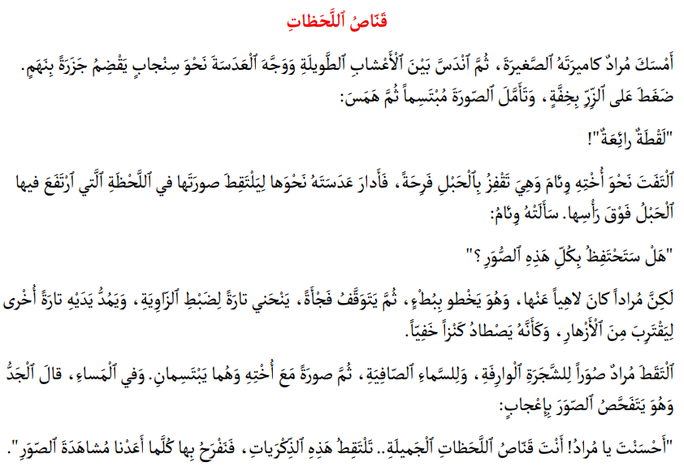
النص السماعي – النموذج3 ( إلى حدود الأسبوع3)-

Slide 22


إلى اللقاء في الحصة المقبلة.
اختــتام الحــصة

Slide 23
تخصص حصة اليوم السادس لتصحيح المراقبة المستمرة
توجيه:

